Slide 1


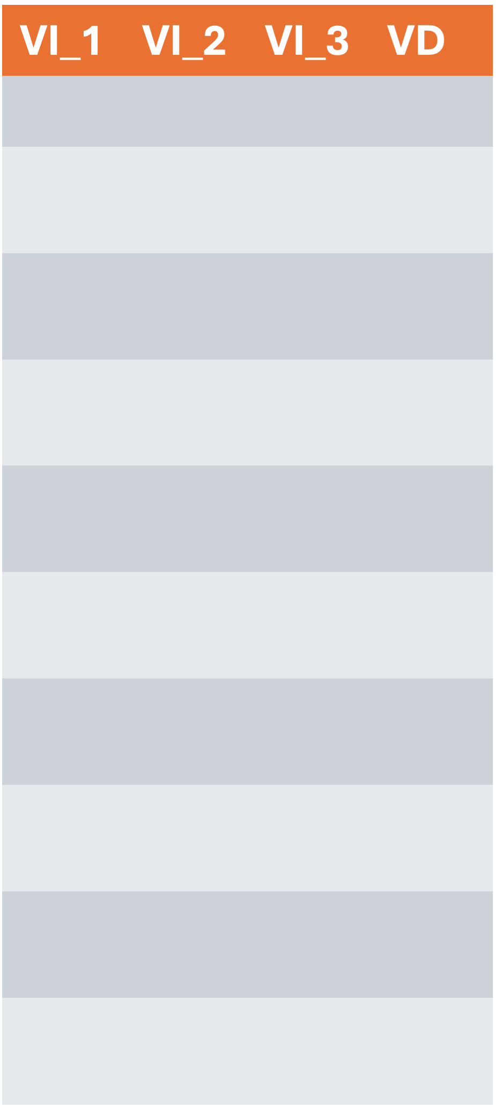


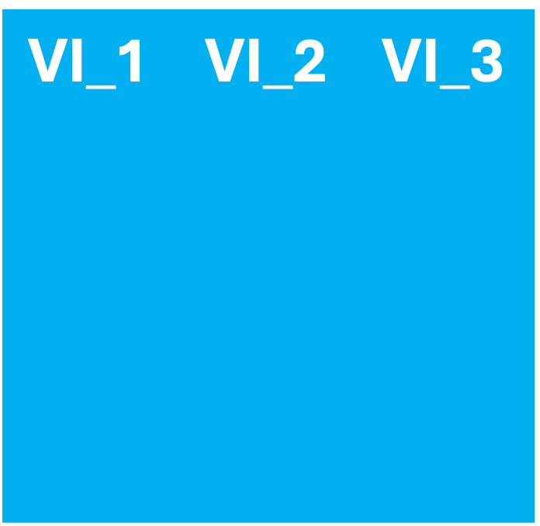

TRAIN TEST SPLIT (dividir datos en conjuntos de entrenamiento y prueba para evaluar modelos)
X-train
y-train
Conjunto de
Datos Completo
Var.
Independientes
Var.
Dependiente
Lo usamos para entrenar el modelo y probar diferentes hiperparámetros del modelo
Separamos la X de la Y
Train –Test
Split
X-test
y-test
Lo usamos para evaluar la calidad del modelo

Slide 2
Datos
Línea de Regresión
Variable dependiente (respuesta)
Variable independiente (predictora)

Slide 3
Nodo Principal
Node
Node
AdministrativeDuration > 10
AdministrativeDuration <= 10
Node
VisitorType
(Other)
Node
VisitorType
(New_Visitor, Returning_Visitor)
ExitRates < 3
ExitRates >= 3
Leaf
Leaf
Month
(Jan, Feb, Mar, Apr)
Month
(May, Jun, Jul, Aug, Sep, Oct, Nov, Dec)
Leaf
Administrative >= 2
Administrative < 2
Leaf

Slide 4
Conjunto de Datos Completo
Subset 1 Árbol 1
Subset 2 Árbol 2
Subset 2 Árbol 2
Predicciones

Slide 5
…
Train
Test
Train
Test
Train
Árbol 1
Árbol 2
Árbol n
Predicciones Incorrectas
Predicciones Correctas
Predicciones

